Slide 1
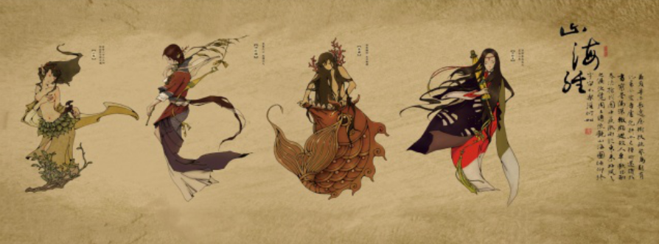
神话之美

Slide 2
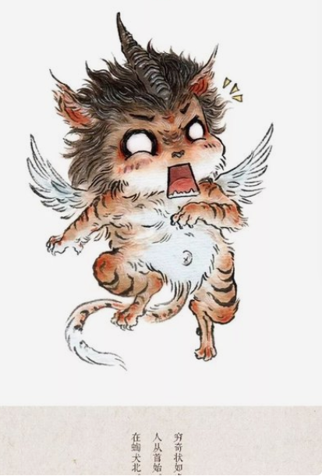
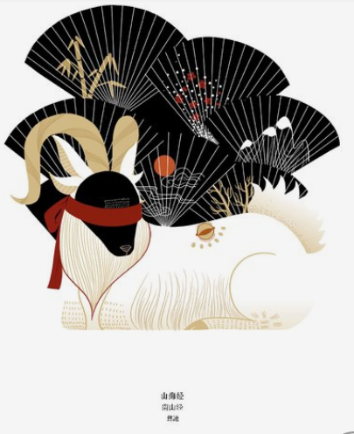
走进瑰丽的神话世界

Slide 3
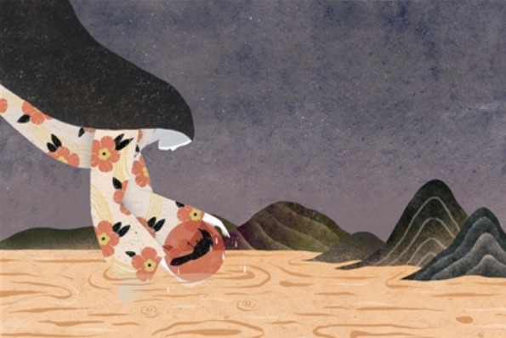
羲和浴日
东南海之外，甘水之间，有羲和之国，有女子名曰羲和，方日浴于甘渊。羲和者，帝俊之妻，生十日。（《山海经·大荒南经》）

Slide 4
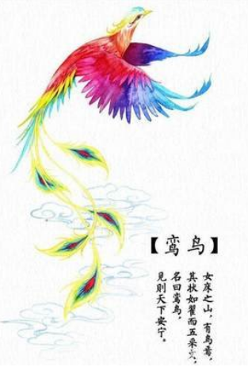
有鸾鸟自歌，凤鸟自舞。凤鸟首文曰德，翼文曰顺，膺文曰仁，背文曰义，见则天下和。（《山海经·海内经》）

Slide 5
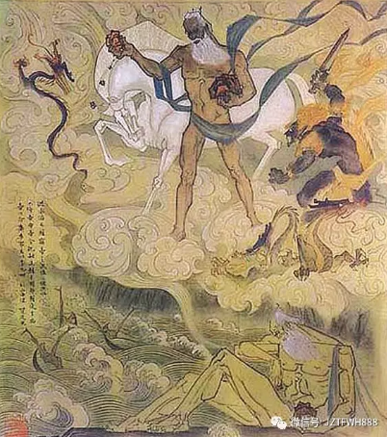
洪水滔天。鲧窃帝之息壤，以堙洪水，不待帝命。帝令祝融杀鲧于羽郊。鲧复生禹，帝乃命禹卒布土，以定九州。（《山海经·海内经》）
鲧
禹
治
水

Slide 6
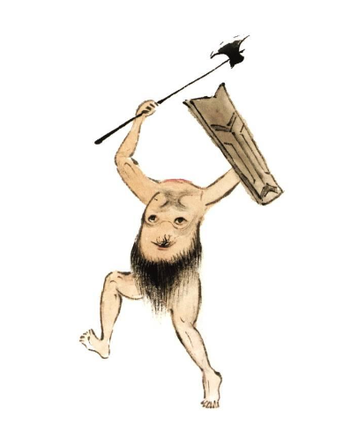
刑天争神
刑天与帝争神，帝断其首，葬之常羊之山，乃以乳为目，以脐为口，操干戚以舞。（《山海经·海外西经》）

Slide 7
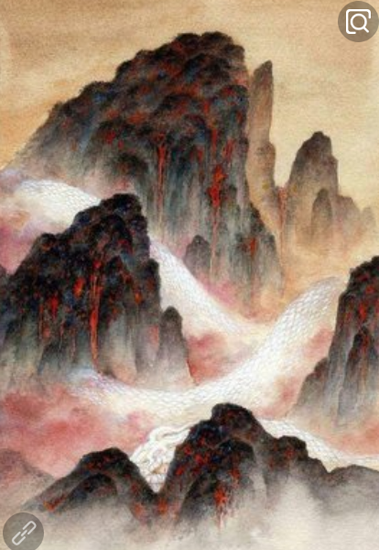
女娲之肠
有神十人，名曰女娲之肠，化为神，处栗广之野，横道而处。(《山海经·大荒西经》)

Slide 8
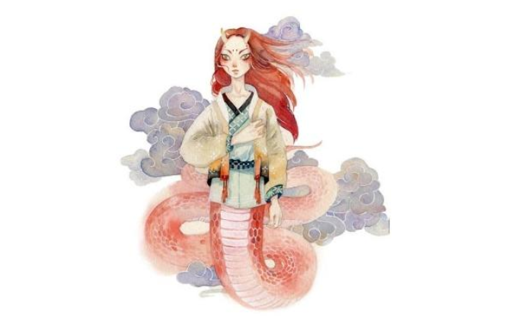
钟山之神
钟山之神，名曰烛阴，视为昼，瞑为夜，吹为冬，呼为夏，不饮，不食，不息，息为风。身长千里，在无之东。其为物，人面，蛇身，赤色，居钟山下。（《山海经•海外经》）

Slide 9
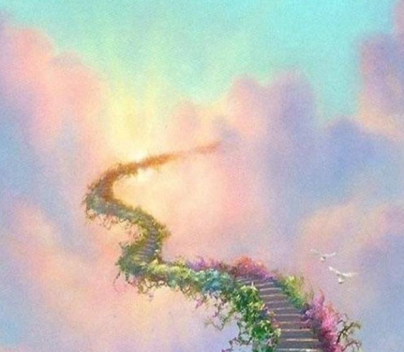
都广之野
西南黑水之间，有都广之野，后稷葬焉。爰有膏菽、膏稻、膏黍、膏稷，百谷自生，冬夏播琴。鸾鸟自歌，凤鸟自舞，灵寿实华，草木所聚。爰有百兽，相群爰处。此草地，冬夏不死。（《山海经•海外经》）

Slide 10
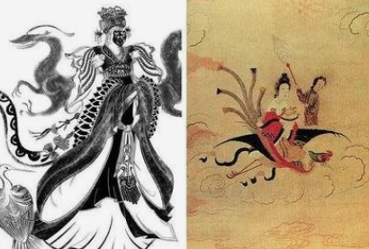
西王母
又西三百五十里，曰玉山，是西王母所居也。西王母其状如人，豹尾虎齿而善啸，蓬发戴胜，是司天之厉及五残。（《山海经•西山经》）

Slide 11
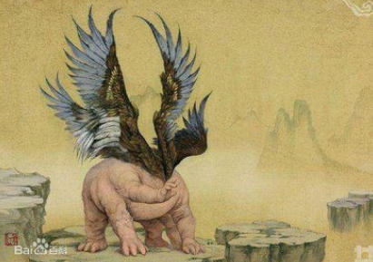
古神帝江
有神焉，其状如黄囊，赤如丹水，六足四翼，浑敦无面目，是识歌舞，实为帝江也。（《山海经•西山经》）

Slide 12
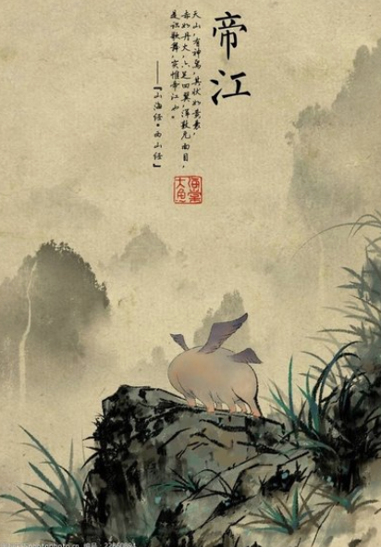
古神帝江
有神焉，基状如黄囊，赤如丹水，六足四翼，浑敦无而目，是识歌舞，实为帝江也。（《山海经•西山经》）

Slide 13
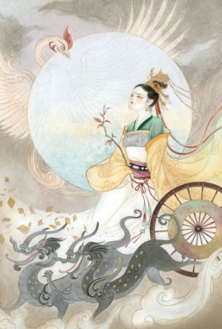
东南海之外，甘水之间，有羲和之国，有女子名曰羲和，方日浴于甘渊。羲和者，帝俊之妻，生十日。（《山海经·大荒南经》）
有鸾鸟自歌，凤鸟自舞。凤鸟首文曰德，翼文曰顺，膺文曰仁，背文曰义，见则天下和。（《山海经·海内经》）

Slide 14
走进瑰丽的神话世界
东南海之外，甘水之间，有羲和之国，有女子名曰羲和，方日浴于甘渊。羲和者，帝俊之妻，生十日。（《山海经·大荒南经》）
有鸾鸟自歌，凤鸟自舞。凤鸟首文曰德，翼文曰顺，膺文曰仁，背文曰义，见则天下和。（《山海经·海内经》）
洪水滔天。鲧窃帝之息壤，以堙洪水，不待帝命。帝令祝融杀鲧于羽郊。鲧复生禹，帝乃命禹卒布土，以定九州。（《山海经·海内经》
刑天与帝争神，帝断其首，葬之常羊之山，乃以乳为目，以脐为口，操干戚以舞。（《山海经·海外西经》）

Slide 15
主观题
20分
答案解析
任务内容：任选两则中国古代神话，参考以上模板，制作“神话作品赏析PPT”。
要求：配图，可适当加解释性文字；图文并茂；微软雅黑，28号，加粗，行间距1.5。
此处添加答案解析
正常使用主观题需2.0以上版本雨课堂
作答
可为此题添加文本、图片、公式等解析，且需将内容全部放在本区域内。正常使用需3.0以上版本

Slide 16
主观题
30分
创作一则神话。300字以内，原创。配图，图文并茂。
正常使用主观题需2.0以上版本雨课堂
作答

Slide 17
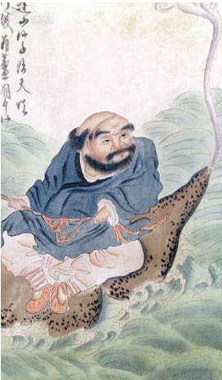
“神话”创作与展示
创作一则神话。300字以内，原创。配图，图文并茂。

